Slide 1
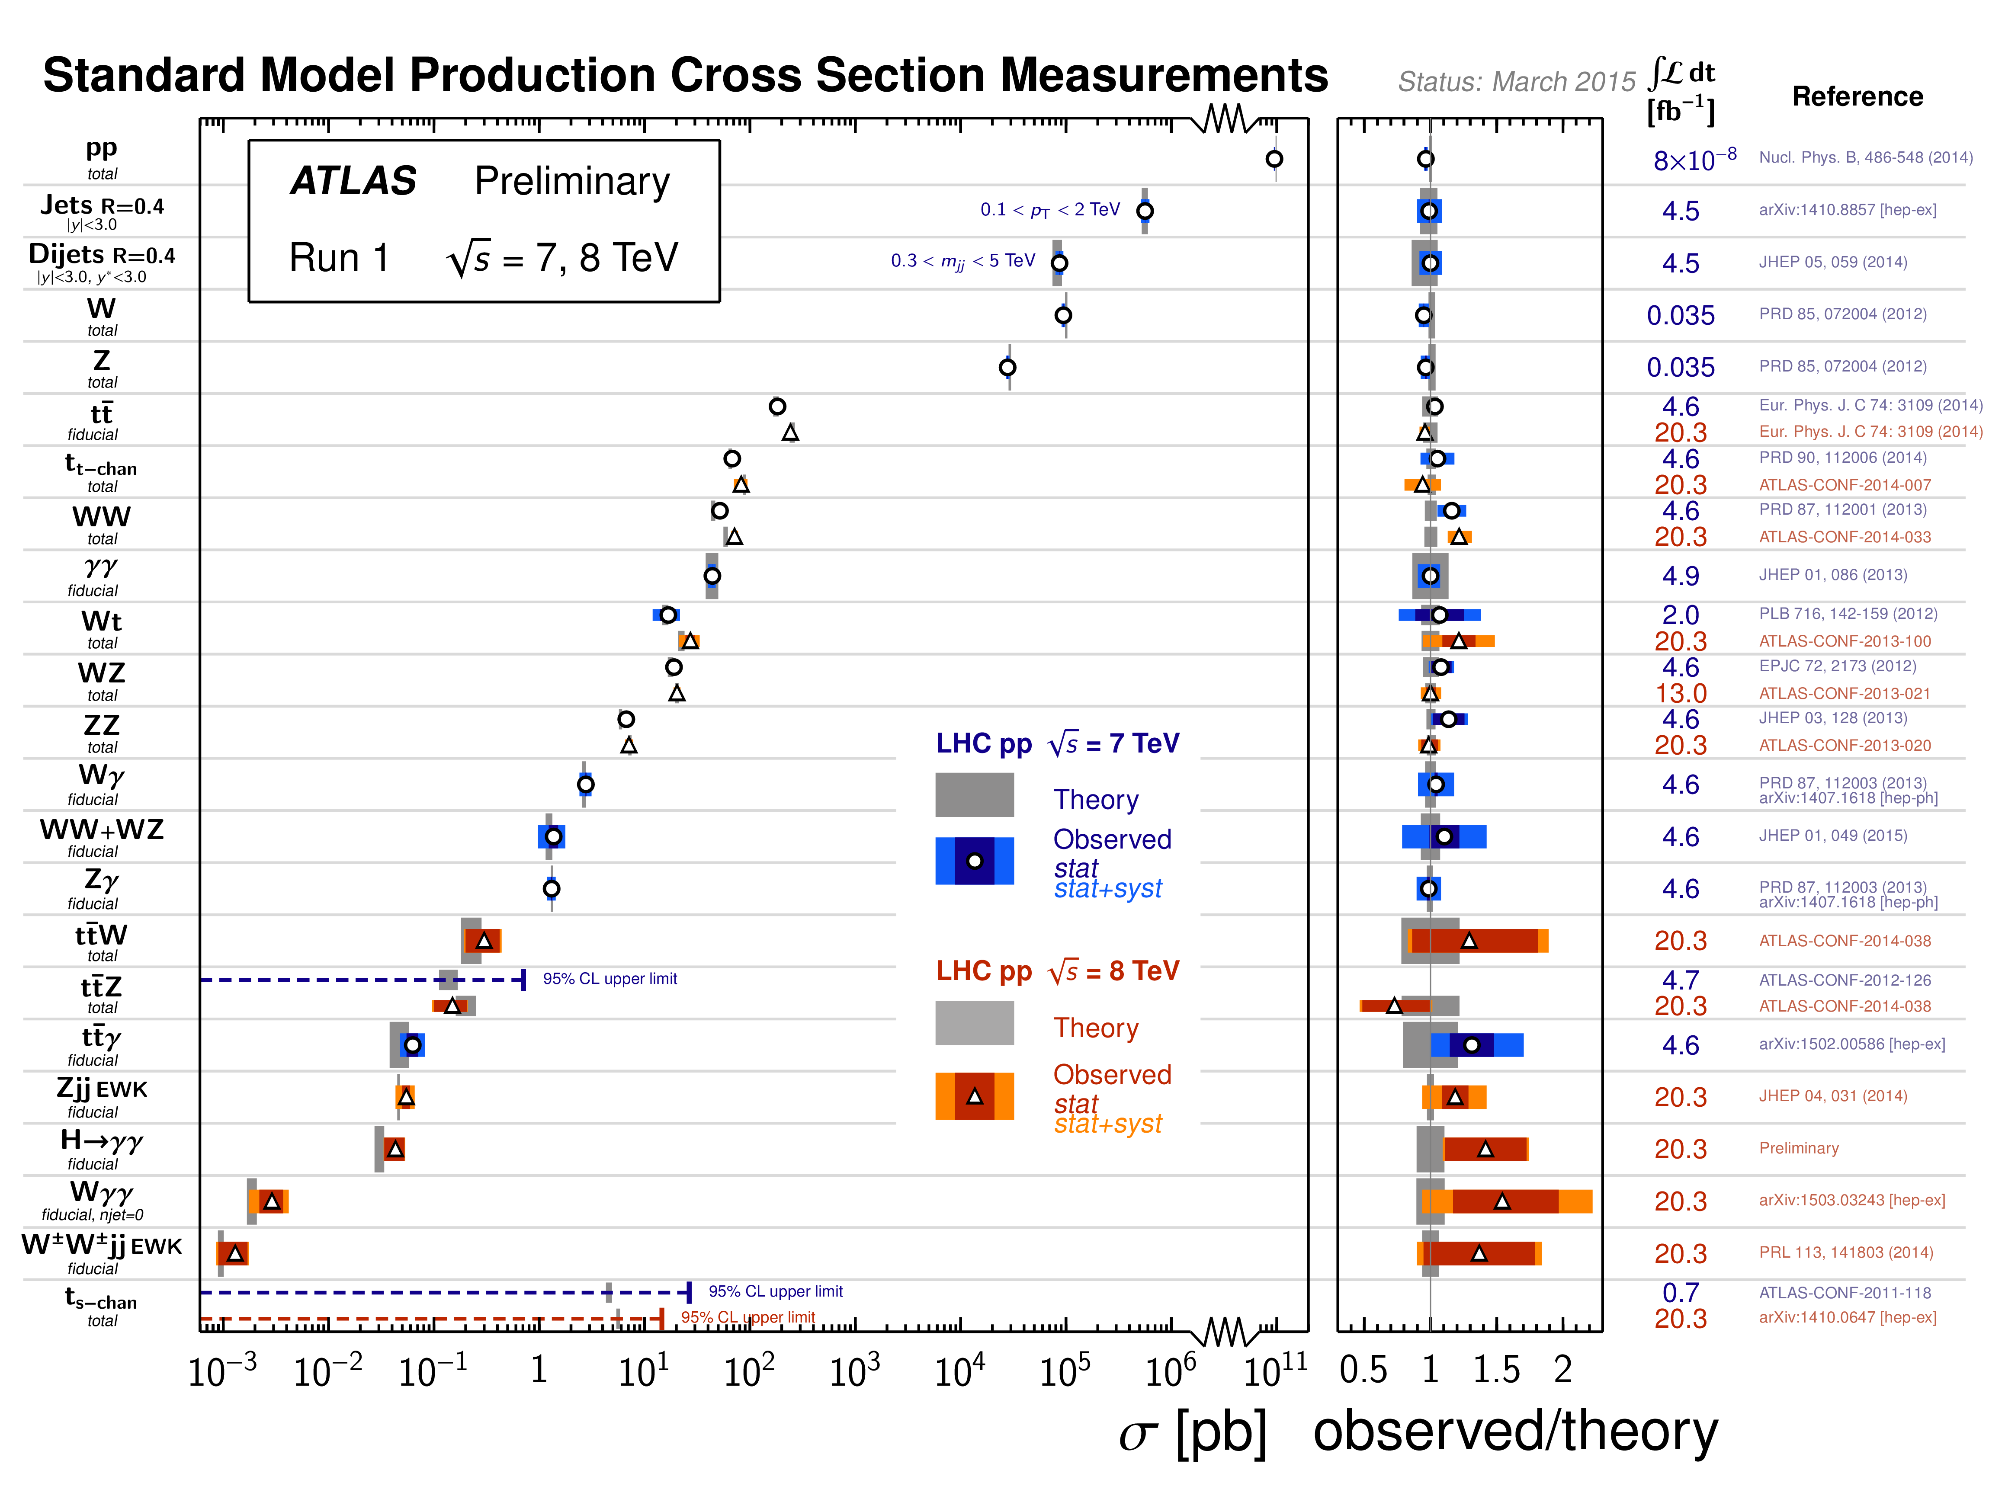
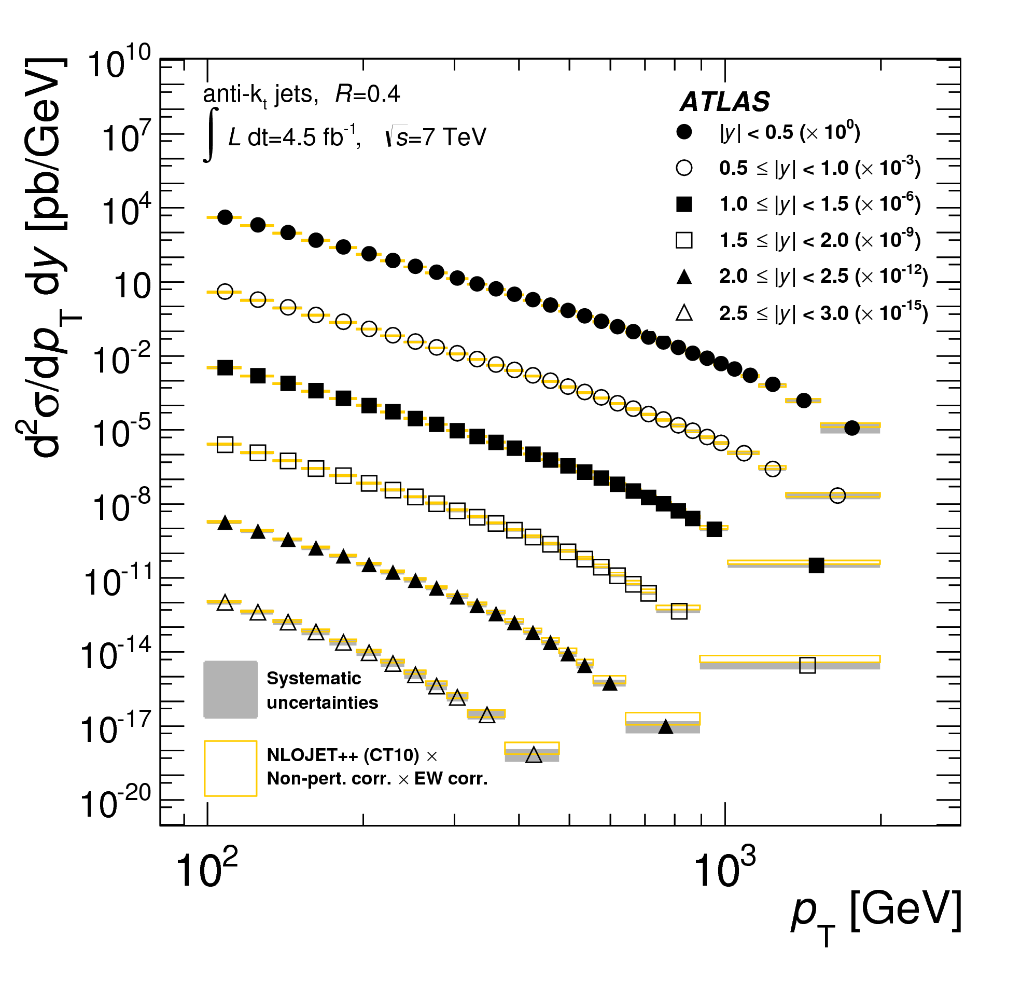
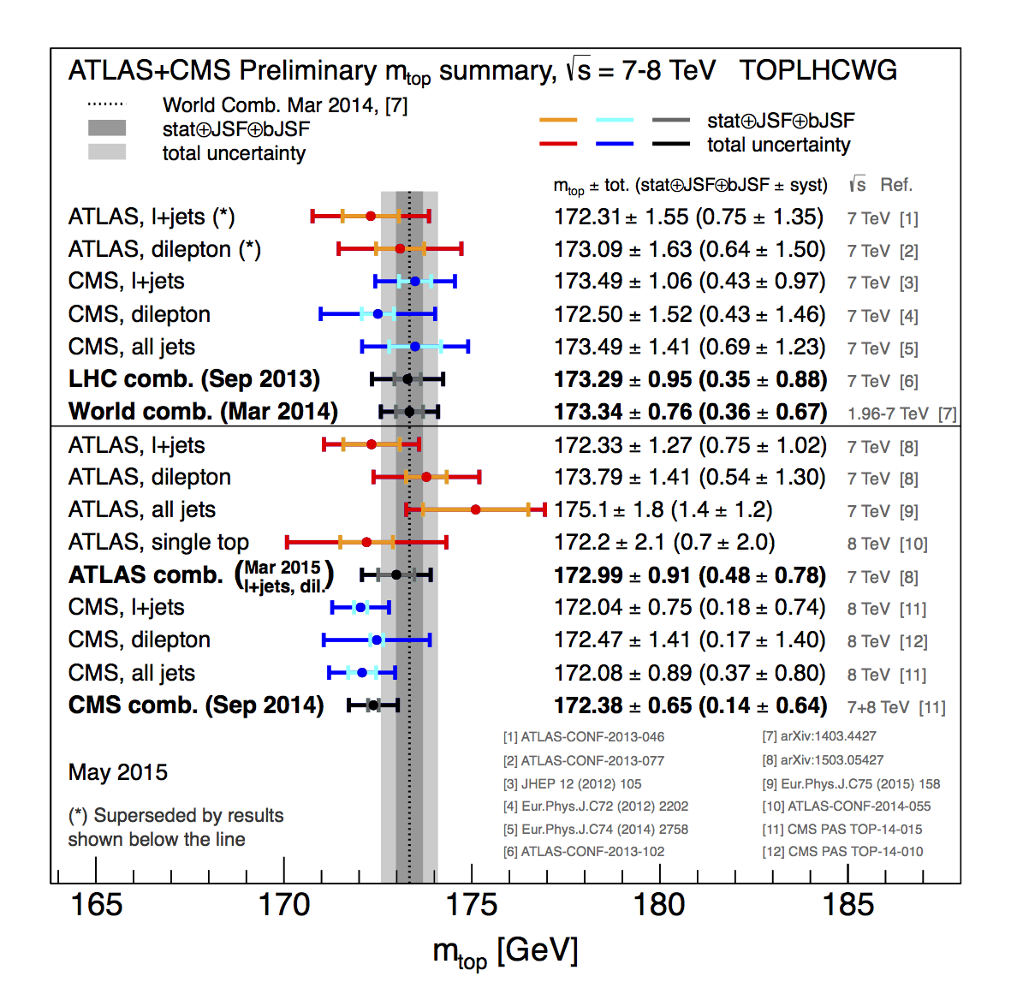
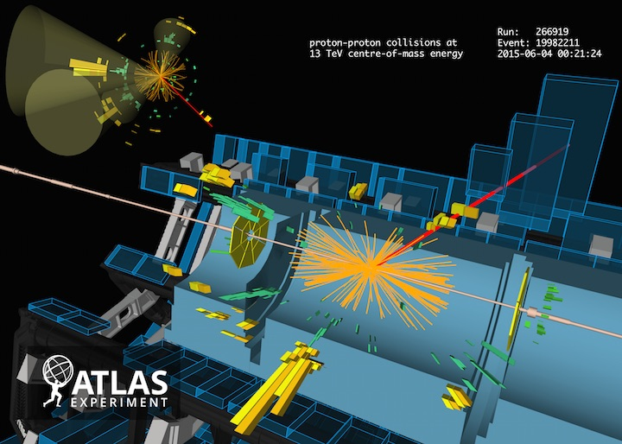
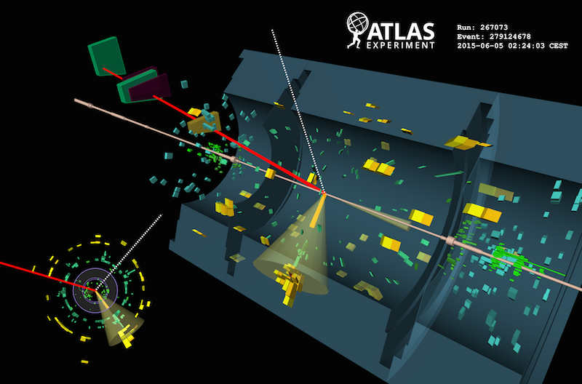
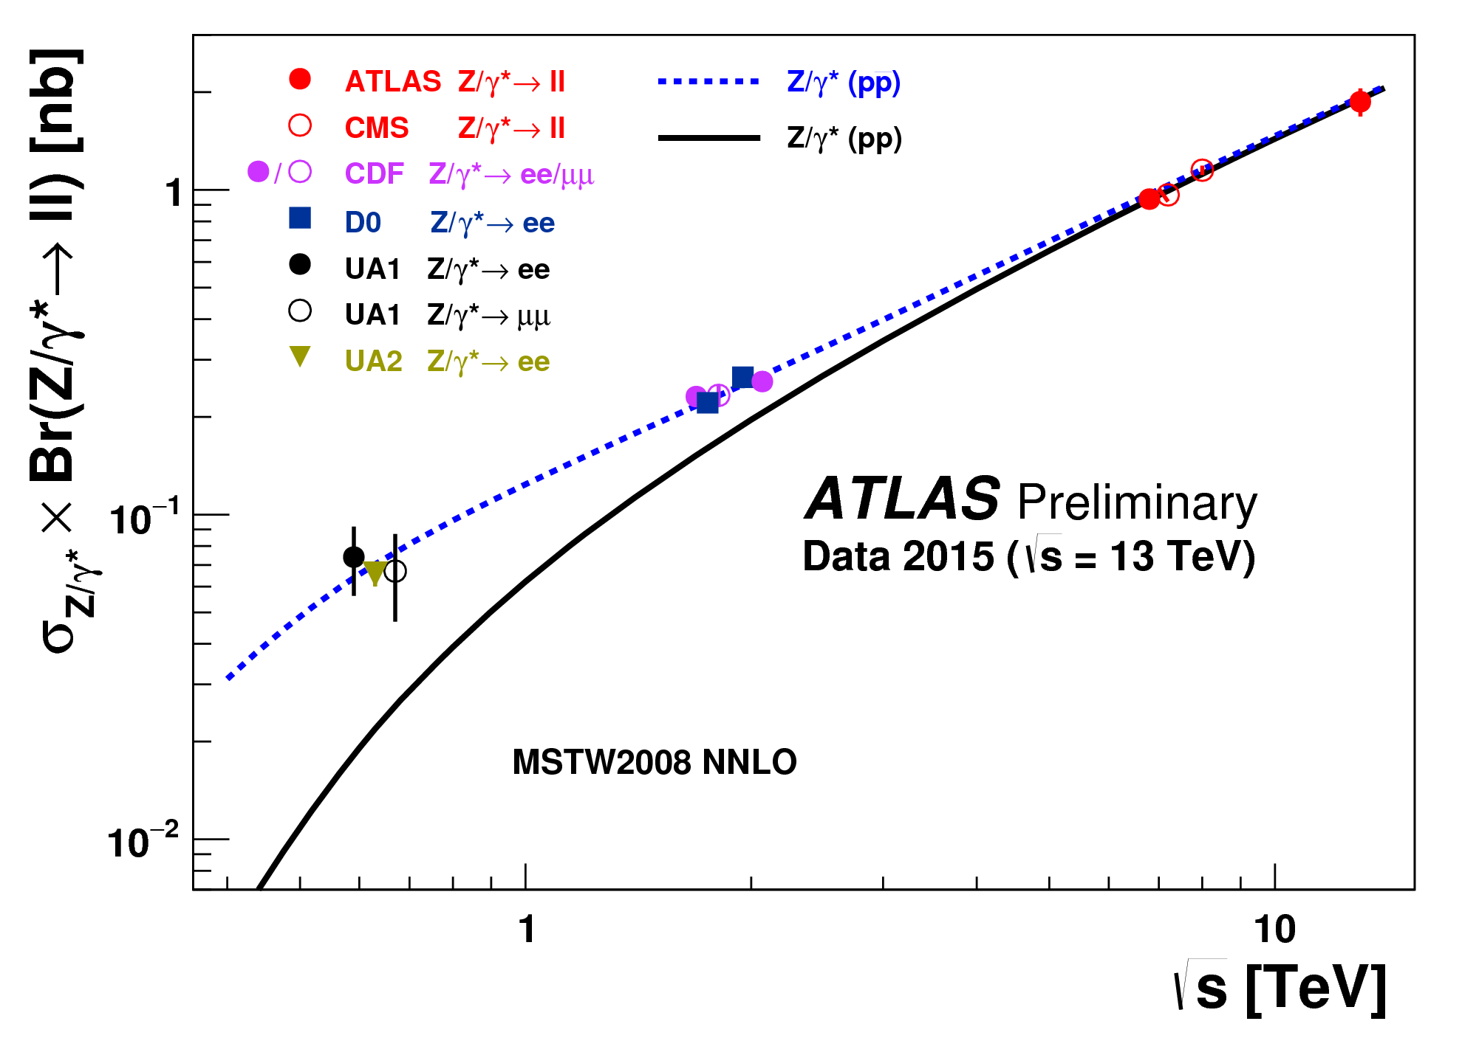
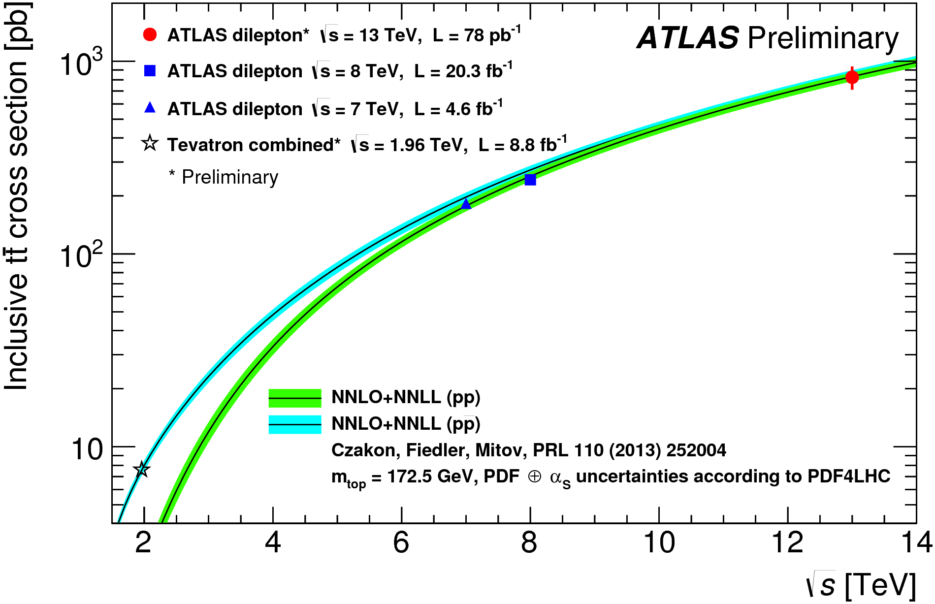
Run 1 (2010-2012)の成果:標準理論とトップクォーク測定
LHC2015-smtopV1JA0, http://atlas.kek.jp/sub/poster/index.html
標準理論粒子の測定
ベクターボゾン (W/Z)、光子、ジェット（クォーク）等の
生成断面積の精密測定
ジェットの生成断面積測定。高い精度で、理論予想値と一致している。
様々な標準理論粒子の生成断面積測定のまとめ。
標準理論から予想される理論値と比較している。
Run 2 実験再開の速報結果
衝突エネルギーを約２倍(13TeV)に増強。
最初のトップクォーク生成
（崩壊）候補事象の例。
赤線：ミュー粒子、
緑・黄色レゴ：ジェット
(薄いコーンで表示)
トップクォークの質量測定。様々な解析手法で測定結果を検証している。
Run 2 実験最初のZボゾン（左側）、トップクォーク（右側）の生成断面積測定結果(速報値)。
横軸は、衝突ビームエネルギーを表している。 衝突エネルギーの増加と共に生成断面積も上昇しているのが分かる。

